Slide 1
ПУБЛИЧНЫЙ ОТЧЕТ Кишертской территориальной организации Профессионального союза работников народного образования и науки Российской Федерации.
Председатель Кишертской территориальной организации профсоюза работников народного образования – Т.Н.Ермакова

Slide 2
Общая характеристика организации на 01.01.2023 года
№ п/п | Наименование организации | Общее число работаю-щих | Из них молодежи | Общее число членов профсоюза | Охват профсоюзным членством (%)
1 | Посадская ОШИ для обучающихся с ОВЗ | 41 | 5 | 32 | 78,0
2 | Объединенная профсоюзная организация | 20 | 1 | 5 | 25,0
3 | Кишертская СОШ имени Л.П.Дробышевского | 270 | 6 | 119 | 44,0
4 | Общие итоги | 331 | 12 | 156 | 49,0

Slide 3
Структура Кишертской территориальной организации профсоюза
Объединенная
ППО

Slide 4
331 864 (70%)
49666
24561
15000
127437
115200

Slide 5
Некоторые показатели доходов и расходов профсоюзной организации
Наименование статей | 2023 год ( тыс.руб.)
Членские профсоюзные взносы, всего | 340.00
Иные поступления на уставную деятельность | 16.0
Всего доходов | 356.8
Некоторые расходы
Информационно-пропагандистская работа | 8.8
Культурно-массовые | 97.0
Спортивные Оздоровление и отдых Материальная помощь Хозяйственные расходы Премирование профактива | 34.0 14.5 18.7 6.0 32.0

Slide 6
Финансовое обеспечение работников сферы образования и меры социальной поддержки
В системе образования Кишертского муниципального округа, как и в Пермском крае в 2023 г. продолжала действовать модель оплаты труда на основе ученико-часа.
1.В Пермском крае в 2023 г. увеличение фонда оплаты труда прочего персонала осуществлялось трижды: с 01.04 на 2,2%, с 01.07 на 3%, с 01.10 на 3,1%.
2.Показатели по уровню оплаты труда работников отрасли в 2023 г. исполнены следующим образом:
- средняя зарплата педработников в сфере общего образования составила –
42 622руб.;
- средняя зарплата педработников в дошкольных образовательных организациях составила - 37 693руб.;
- уровень средней зарплаты педработников дополнительного образования составил - 42 851 руб.
3. Сохранен весь пакет нормативных актов по мерам социальной поддержки работников образования Пермского края. Полностью исполнялись положения ст. 23 Закона «Об образовании в Пермском крае», произведена индексация выплат по ст. 23.

Slide 7
МЕРЫ СОЦИАЛЬНОЙ ПОДДЕРЖКИ
4. Продлено действие закона Пермского края о санаторно - курортном оздоровлении работников бюджетной сферы до декабря 2024 года, но выделение средств пока не утверждено на уровне края и муниципалитета.
5. Произведено дополнительное стимулирование педработников по результатам обучения школьников по итогам учебного года ( педагогам 9-11 классов) –выплачено дополнительно – 487 000 рублей;
6. На стимулирование педагогов по результатам сдачи ЕГЭ выплачено –
281 000 рублей;
7. Систематически осуществлялась оплата классных руководителей из средств федерального бюджета – ежемесячно 5000 руб., а также из средств регионального бюджета – ежемесячно 2000 руб.
8. Предоставлялась оплата должности «Советник», условия работы новой должности соблюдались согласно установленным нормативам.
9. Производилось оказание материальной помощи на уровне первичных профсоюзных организаций и ТО профсоюза соответственно действующего Положения – 18.7 тыс.руб.
10. Поздравления членов профсоюза со знаменательными датами производились с учетом подарков и премий – 97.0 тыс.руб.

Slide 8
Информирование членов профсоюза и работников ОО о деятельности профсоюза проводилось через -
Периодическую печать ( газета «Сылвенские зори», «Профсоюзный Курьер»)
Профсоюзные уголки
Информационные вестники ( Крайкома профсоюза)
Обучение членов профсоюза, профсоюзного актива (курсы подготовки, семинары, совещания, форумы)
Встречи с коллективами, участие в совещаниях руководителей ОО
Открытый публичный отчет (через встречи, сайт, группу в «Контакте»)
Группа в «Контакте» – « Наш профсоюз»

Slide 9
Президиум – исполнительный орган ТО профсоюза
СОСТАВ ПРЕЗИДИУМА
Ермакова Т.Н.- председатель ТО профсоюза
Стругова Людмила Владимировна – зам. председателя ТО профсоюза
Члены президиума:
Попова Наталья Григорьевна
Редькина Лариса Юрьевна
Палкина Галина Владимировна
Лебедева Людмила Юрьевна
Бушмакова Светлана Юрьевна

Slide 10
Вопросы рассматриваемые на заседании Президиума
Об участии в конкурсе «Учитель года» и финансировании мероприятия.
Об утверждении Положений соревнований в рамках «Фестиваля спорта»
О премировании членов профсоюза в связи со значимыми событиями года: Днем профсоюзного активиста, Днем учителя и др.
Об участии в семинарах-совещаниях ассоциации «Согласие» в режиме он-лайн.
Оформление подписки на газету «Профсоюзный курьер» .
О проведении новогодней елки для детей и внуков членов профсоюза, ветеранов педагогического труда.
Итоги статистического отчета Комитета профсоюза на 01.01.2022г.
О подготовке и проведении Всероссийской акции профсоюзов в рамках Всемирного дня действий «За достойный труд» в 2022 году.
Об утверждении Ходатайств о награждении членов профсоюза Почетной грамотой Пермской краевой организации Общероссийского Профсоюза образования , благодарственными письмами Главы Кишертского муниципального округа и др.

Slide 11
КОЛЛЕКТИВНЫЙ ДОГОВОР, СОГЛАШЕНИЕ
основные
нормативные правовые акты, регулирующие
социально-трудовые отношения
Наименование профсоюзной организации | Наличие КД |  | Год окончания действия КД
МКОУ «Посадская ОШИ для обучающихся с ОВЗ» | Истек срок действия КД |  | 2020 год
МБОУ «Кишертская СОШ имени Л.П.Дробышевского» | Истек срок действия КД ( прошел рецензирование в Крайкоме профсоюза) |  | 2019 – 2022 год
Кишертская ТО профсоюза работников народного образования и Управление муниципальными учреждениями администрации Кишертского муниципального округа | Соглашение по регулированию социально-трудовых и связанных с ними экономических отношений в отрасли |  | 2023г. – 2026г.г.
2021 г.

Slide 12
Охрана труда, как приоритетное направление деятельности Профсоюза, было направлен на решение следующих задач:
1. Профилактика опасностей, минимизация повреждения здоровья работников.
2. Усиление роли уполномоченных по охране труда через административно-общественный контроль за соблюдением работодателями Законодательства об охране труда с учетом последних изменений Законодательства о труде.
3. Здоровьесбережение работников через создание оптимальных условий труда, проведение медицинских осмотров, участие в «Фестивале спорта», выполнение «Соглашения по охране труда».
4. Обучение уполномоченных по охране труда - 6 человек.
5. Участие в вебинаре ассоциации «Согласие» по теме: «Совершенствование системы управления охраной труда в свете последних изменений Законодательства РФ об охране труда»

Slide 13
ФИНАНСИРОВАНИЕ мероприятий по охране труда в 2023 год
Количество рабочих мест, на которых проведена СОУТ в отчетном году – 33.
Всего по охране труда израсходовано –718,4 тыс. руб:
в т.ч. за счет возврата 20% сумм страховых взносов из ФСС – 0,00 тыс.руб.
израсходовано средств: специальная оценка условий труда -39.6 тыс.руб.;
средства индивидуальной защиты - 9,7 тыс. руб.;
медосмотры - 605.3 тыс.руб.;
обучение по охране труда - 64,5 тыс. руб.;

Slide 14
Фестиваль спорта, как одно из направлений здоровьесбережения работников
Наиме- нование ОО | Лыжная эстафета | Туристи-ческий слет | Интел- лектуальная игра | Волей-бол | Шахма-ты | Теннис | Место
Кишертская СОШ | - | I | II | I | II | IV | II
Посадская | - | - | III | III | IV | II | III
Посадская ОШИ | - | II | I | II | I | I | I
Осинцев-ская | - | III | - | - | III | V | участие IV
Шумков- ская | - | - | IV | участие | - | III | участие V

Slide 15
Соревнование по волейболу – 2023г.

Slide 16
Волейбол -2023г.

Slide 17
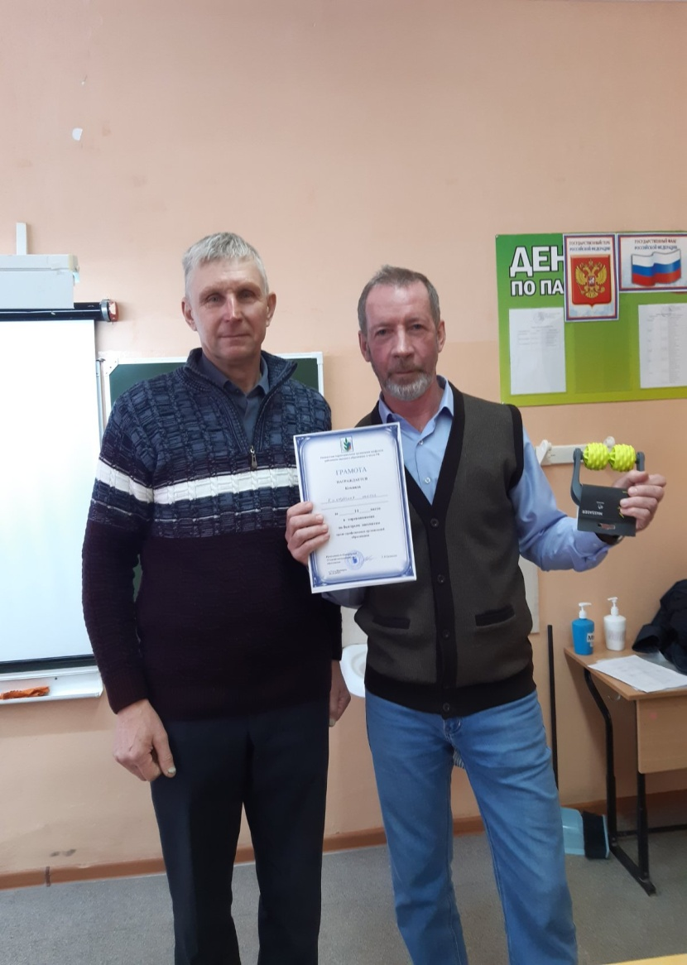
Шахматы - 2023г.

Slide 18
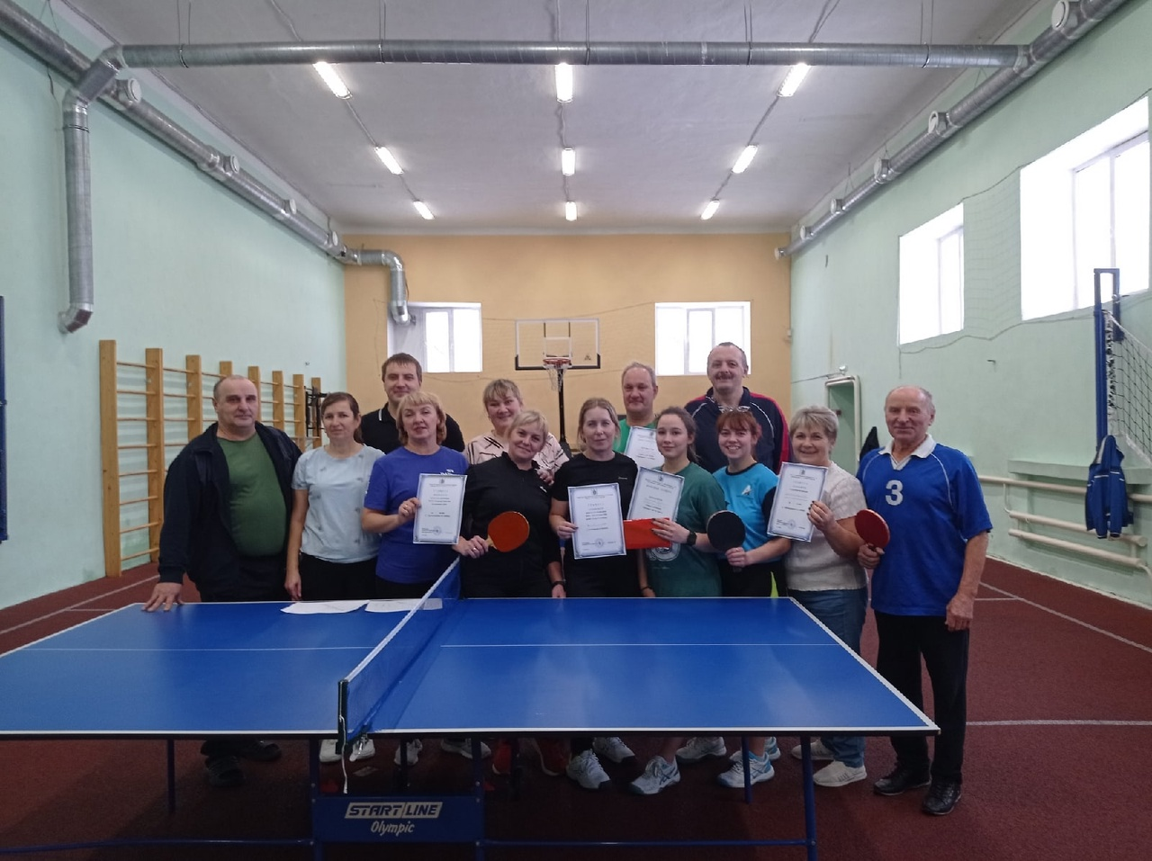
Теннис - 2023г. Участники соревнований

Slide 19
Образовательная организация | Место
Посадская ОШИ | I
Кишертская СОШ | II
Посадская СОШ | III
Шумковская ООШ | IV

Slide 20
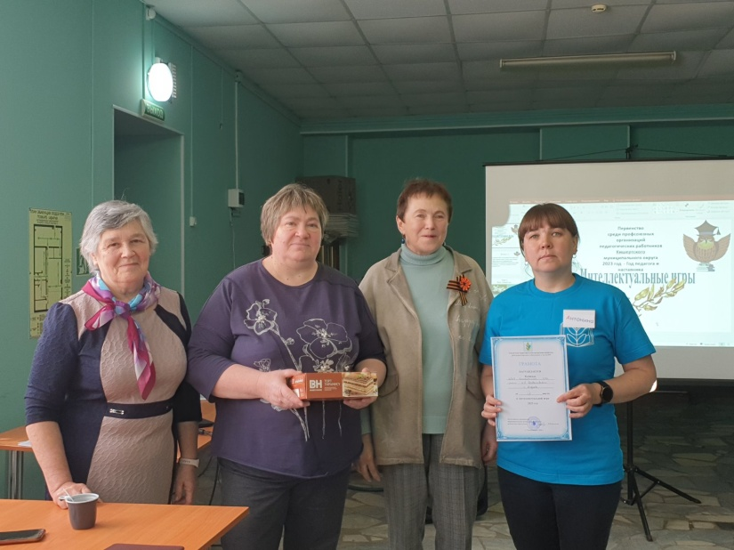
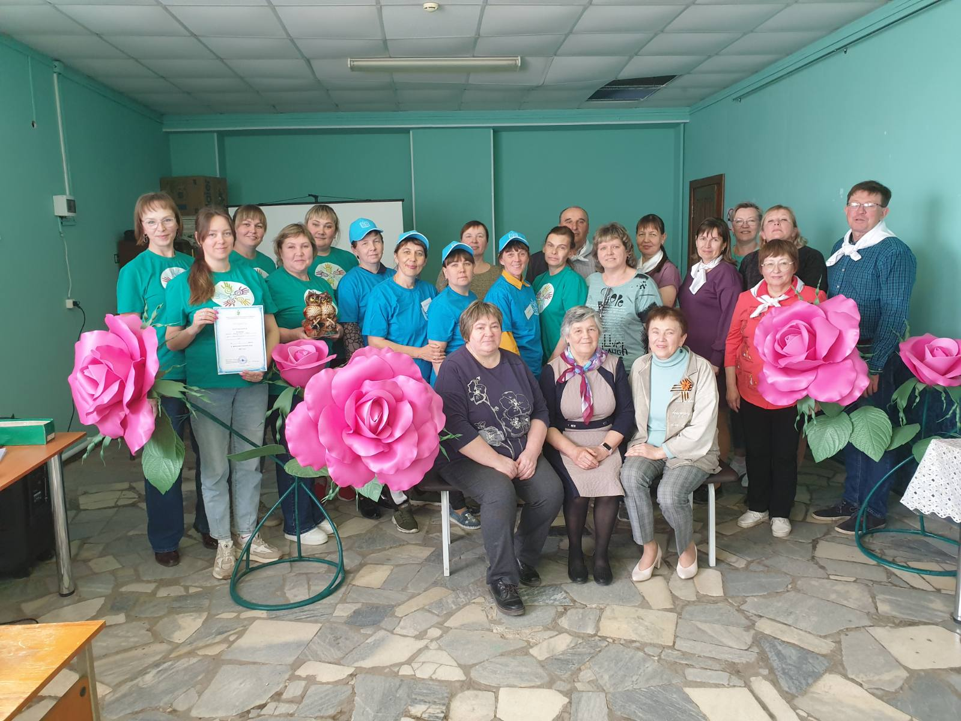
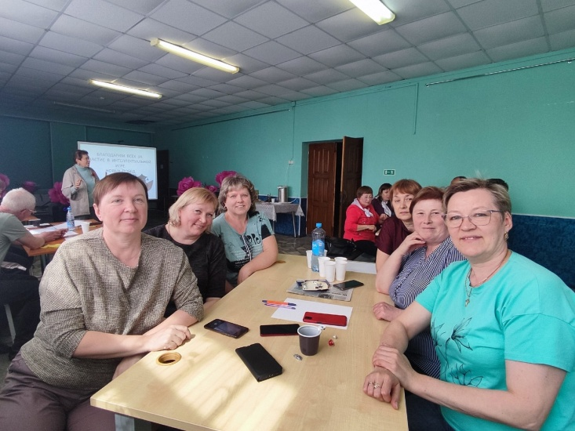
УЧАСТНИКИ ИНТЕЛЛЕКТУАЛЬНОЙ ИГРЫ - 2023 год

Slide 21
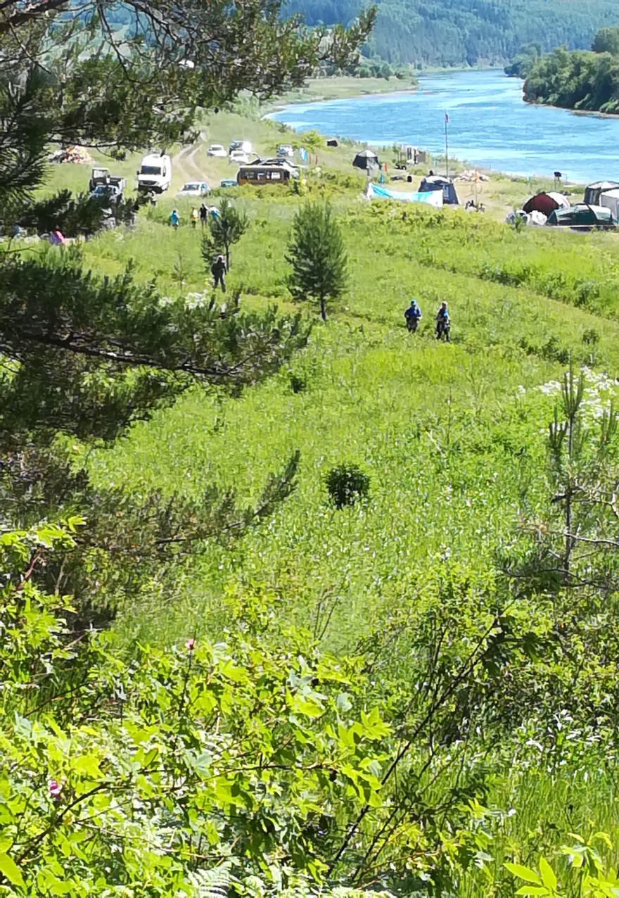
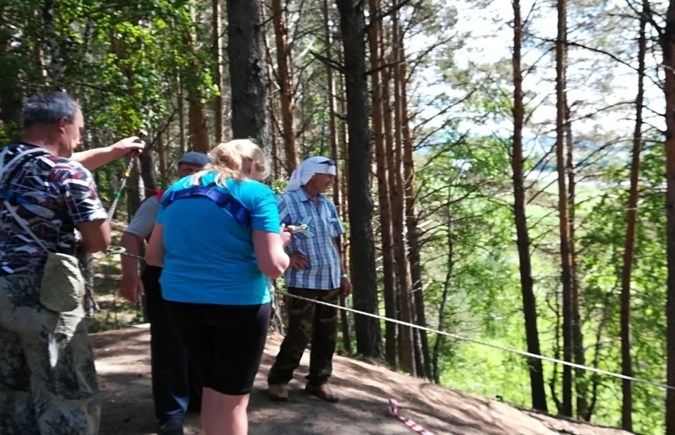
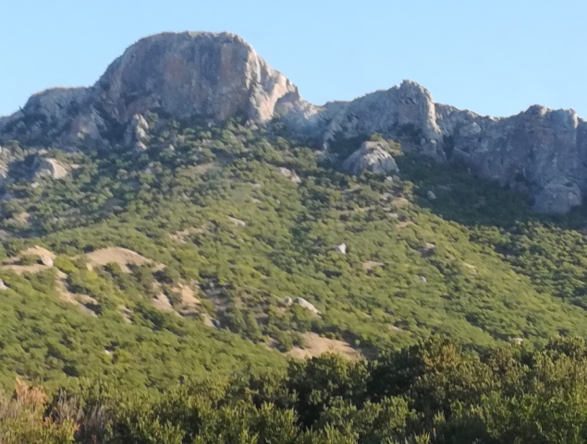
Фестиваль спорта
Туристический слет.
Урочище «Лобач»
Кишертская СОШ | - | I
Посадская ОШИ | - | II
Осинцевская | - | III

Slide 22
Конкурс «Учитель года» – 2023 год 2023 год

Slide 23
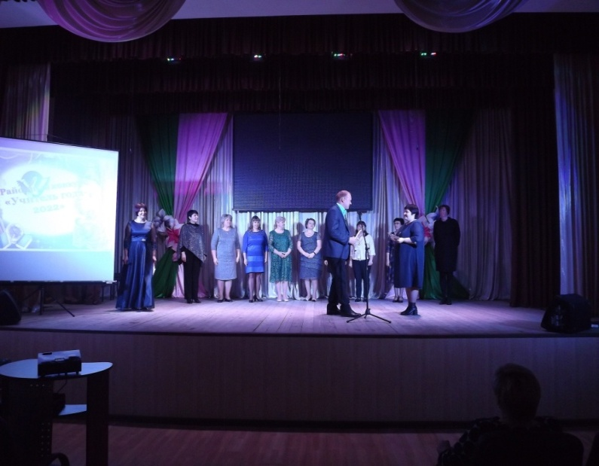
УЧИСЬ С ПРОФСОЮЗОМ!
РАЗВИВАЙСЯ С ПРОФСОЮЗОМ!
Традиция Конкурса «Учитель года» живет….
Профсоюзная организация отмечает участников конкурса ценными подарками
Призеры:
Потеряева К.А.
Падерина З.П.
Старцева Л.П.
По итогам участия в деятельности профсоюзной организации, членов профсоюза , ходатайствуем о награждении их разного уровня почетными грамотами , благодарственными письмами.

Slide 24
Почетной грамотой Пермского крайсовпрофа следующих членов профсоюза:
Почетной грамотой Пермского крайсовпрофа
.
Желтовских Любовь Дмитриевну – директора МКОУ «Посадская ОШИ для обучающихся с ОВЗ», члена профсоюза - за активное участие в жизни профсоюзной организации, высокую степень ответственности в защите интересов работников, преданность профсоюзному сообществу.
Стругову Людмилу Владимировну – учителя русского языка и литературы, члена профсоюза МБОУ «Кишертская СОШ имени Л.П.Дробышевского» - за
за многолетний плодотворный труд на благо профсоюзного сообщества, активную работу и личное участие в жизни территориальной организации профсоюза.

Slide 25
Благодарностью Пермского Крайсовпрофа
Редькину Ларису Юрьевну – учителя русского языка и литературы, председателя первичной профсоюзной организации МБОУ «Кишертская СОШ имени Л.П.Дробышевского» - за личное активное участие в жизни профсоюзной организации, преданность профсоюзному сообществу.
Вятченину Марину Ивановну – директора, члена профсоюзной организации МБОУ «Кишертская СОШ имени Л.П.Дробышевского» - за личное активное участие в жизни профсоюзной организации, высокую степень ответственности в представлении интересов организации в мероприятиях окружного уровня.

Slide 26
- Почетной грамотой Краевой организации профсоюза
1.Яковлеву Елену Александровну, учитель истории и обществознания МБОУ «Кишертскя СОШ имени Л.П. Дробышевского», члена профсоюза за активное участие в жизни профсоюзной организации на уровне территориальной организации, преданность профсоюзному движению.
2. Потеряева Алексея Васильевича, учителя физической культуры МБОУ «Кишертская СОШ имени Л.П. Дробышевского», члена профсоюза, опытного, грамотного профессионала - за развитие волейбольного и туристического направлений деятельности среди профсоюзных организаций округа, личное активное участие в «Фестивале спорта» на уровне территориальной организации.
3. Копцеву Ольгу Михайловну - учителя начальных классов, члена профсоюза МБОУ «Кишертская СОШ имени Л.П.Дробышевского» - за многолетний плодотворный труд и активную работу в профсоюзе, активное участие во всех мероприятиях, проводимых профсоюзом.

Slide 27
1.Сидорову Наталью Анатольевну, специалиста по охране жизнедеятельности коллектива МБОУ «Кишертская СОШ имени Л.П. Дробышевского», члена профсоюза - за ответственное отношение по созданию безопасных условий труда и отдыха работников, активное участие в жизни профсоюзной организации.
2.Егорову Татьяну Михайловну - завуча, члена профсоюза МКОУ « Посадская ОШИ для обучающихся с ОВЗ» - за активное участие в жизни профсоюзной организации, преданность профсоюзу и поддержку профсоюзного движения.
Благодарностью Краевой организации профсоюза

Slide 28
НАГРАЖДЕНИЕ ЧЛЕНОВ ПРОФСОЮЗА
Награждены грамотами ТО профсоюза работников народного образования члены профсоюза:
МБОУ «Кишертская СОШ имени Л.П.Дробышевского» п.Кордон
За многолетний добросовестный труд, профессионализм, поддержку и
преданность профсоюзному движению -
Коурова Марина Николаевна, Мокроусова Ирина Николаевна, Потеряева Татьяна Владимировна, Костылева Любовь Агафоновна.
Члены профсоюза МКДОУ « Посадская ОШИ для обучающихся с ОВЗ» - За активное участие в жизни профсоюзной организации, личный вклад
Лозко Мария Алексеевна, Атауллина Марина Рафиковна
Основание: Решение Президиума ТО профсоюза от 09.06.2023г. № 31

Slide 29
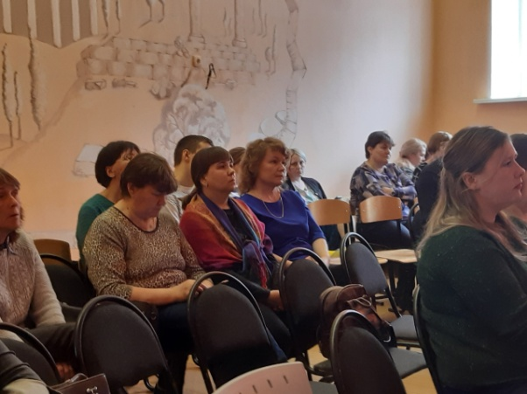
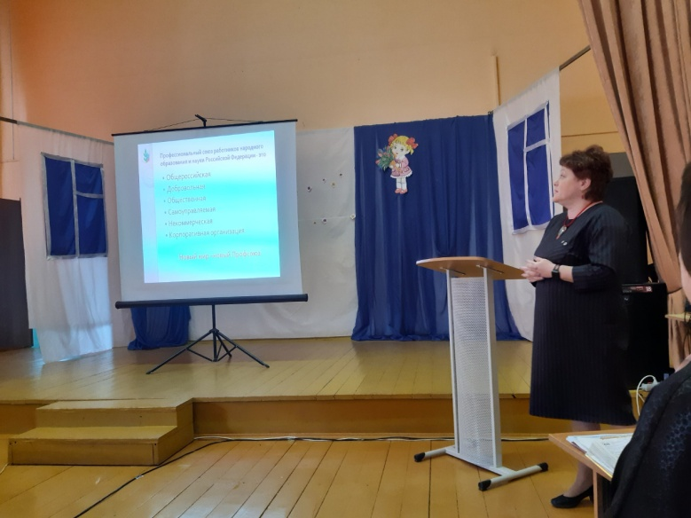
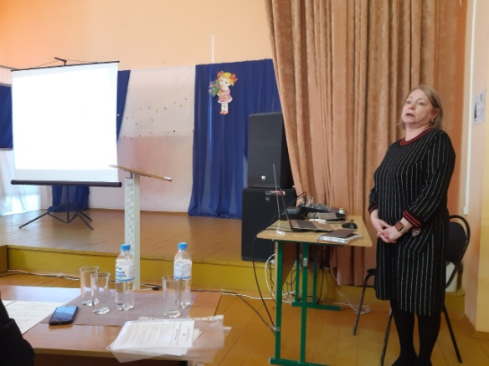
Обучение, методическая помощь с участием специалистов Крайкома профсоюза: 1. О деятельности профсоюза работников образования в современных социально-экономических условиях. Заместитель председателя Крайкома профсоюза - Шелатонова Татьяна Николаевна 2. Профсоюз «+» - дополнительные бонусы для членов профсоюза. Главный специалист по социально-экономическим вопросам общего образования Крайкома профсоюза - Киселева Ирина Васильевна

Slide 30
Участие в работе ассоциации «СОГЛАСИЕ»
1.Февраль– выездное .
Место проведения: Пермский район, МОАУ Сылвенская средняя школа имени В.Каменского». Тема: « О роли первичной профсоюзной организации в создании комфортной обстановки труда и отдыха членов коллектива»
- отв. Лядова Ольга Николаевна, председатель ТО профсоюза Пермского района.
Май - выездное.
Кунгурский район, г. Кунгур. Тема: « Из опыта работы Совета молодых педагогов по созданию профсоюзного сообщества молодых, повышению профессионального роста, содействию личностного роста участников, соответственно их индивидуальных потребностей».
- отв. Поскина Татьяна Александровна, председатель ТО профсоюза Кунгурского района, г.Кунгура.
4. Октябрь– в режиме онлайн
Кишертский район. Тема : « О совместной работе администрации образовательных организаций и уполномоченных по охране труда в обеспечении безопасных условий труда и отдыха работающих».
- отв. Ермакова Татьяна Николаевна, председатель ТО профсоюза Кишертского муниципального округа.

Slide 31
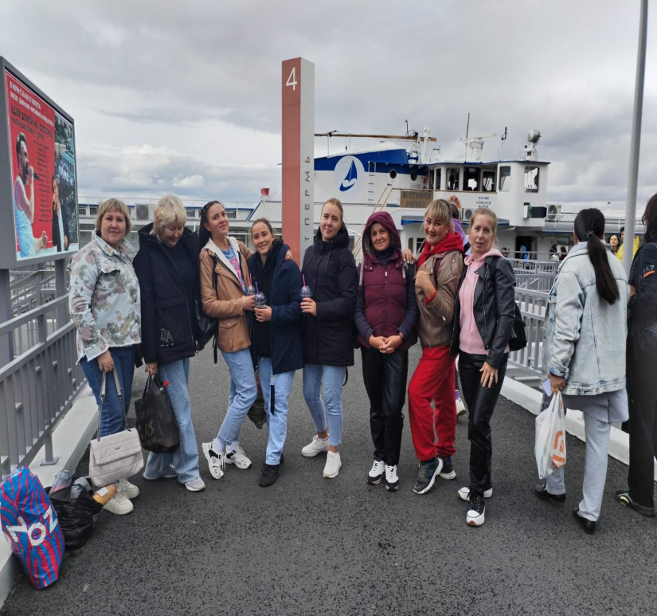
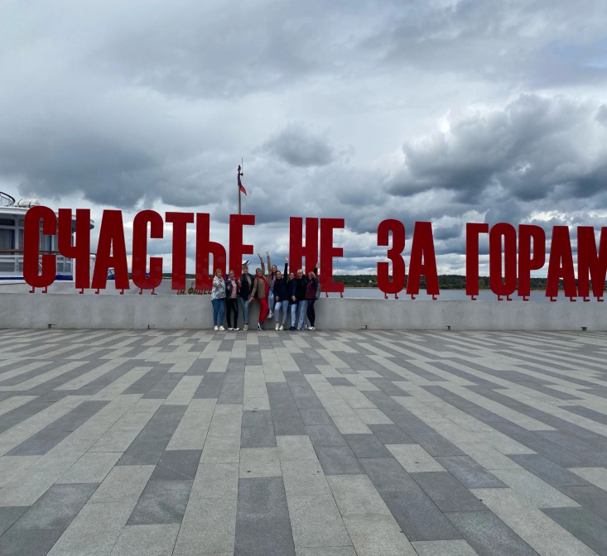
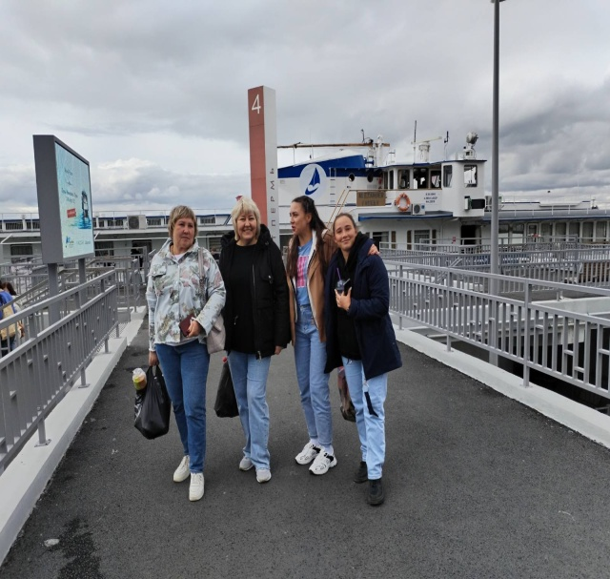
УЧАСТИЕ В ПроектАХ Профсоюза
«Путешествуй с Профсоюзом!»
«Учись с Профсоюзом!»
«Отдыхай с Профсоюзом» (театры, кино, концерты, цирк)
Плюсы: региональные проекты, экономия семейного бюджета, сотрудничество, совместные проекты.

Slide 32
Электронный профсоюзный билет
+
Профкардс- Мир скидок и выгодных предложений для членов профсоюза
Ваш электронный профсоюзный билет - пропуск в мир скидок и выгодных предложений.
Более 650 интернет магазинов. Бонус до 30% на Ваш счет. Всего 3 шага!
Получите электронный профсоюзный билет в своем профкоме
Зарегистрируйтесь на этом сайте или в мобильном приложении по номеру своего электронного профсоюзного билета
Получайте выгодные предложения и возвращайте живые деньги за каждую покупку до 30%

Slide 33
ПРОФСОЮЗОЮЗНЫЙ ДИСКОНТ
20%
10%
13%
До 40%
5-10%
https://vk.com/profdiscount.perm
Самые активные – профсоюз Посадской ОШИ для обучающихся с ОВЗ

Slide 34
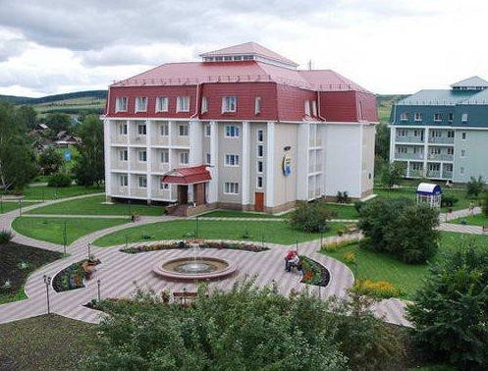
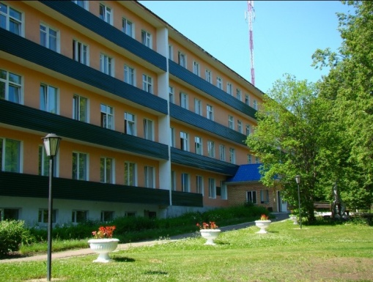
ОТДЫХАЙ С ПРОФСОЮЗОМ!
СКИДКА 20%
Курорт «Ключи
1 Человек
10-14
дней
10-14
дней
Санаторий «Красный Яр»
закон о санаторно-курортном лечении – 4 чел.
Члены профсоюза со скидкой 20 % -
4 человека
Санатории ФНПР
( сайт profkurort.ru)
- 0 чел.

Slide 35
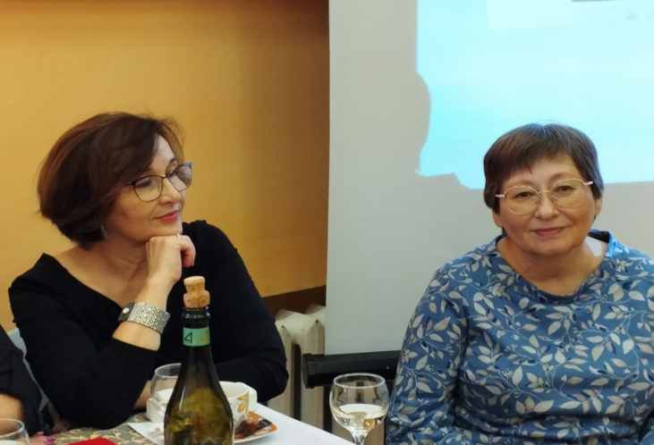
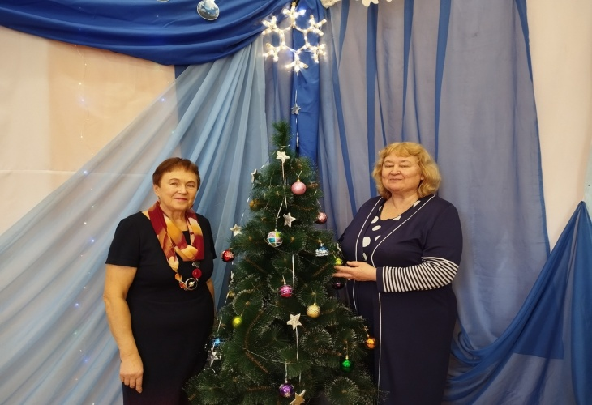
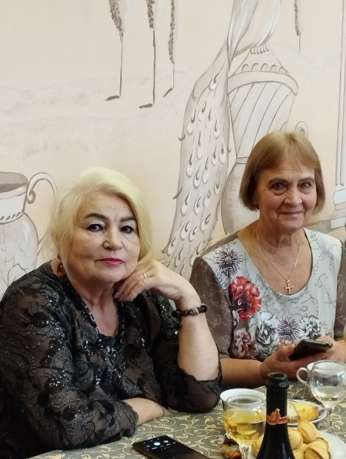
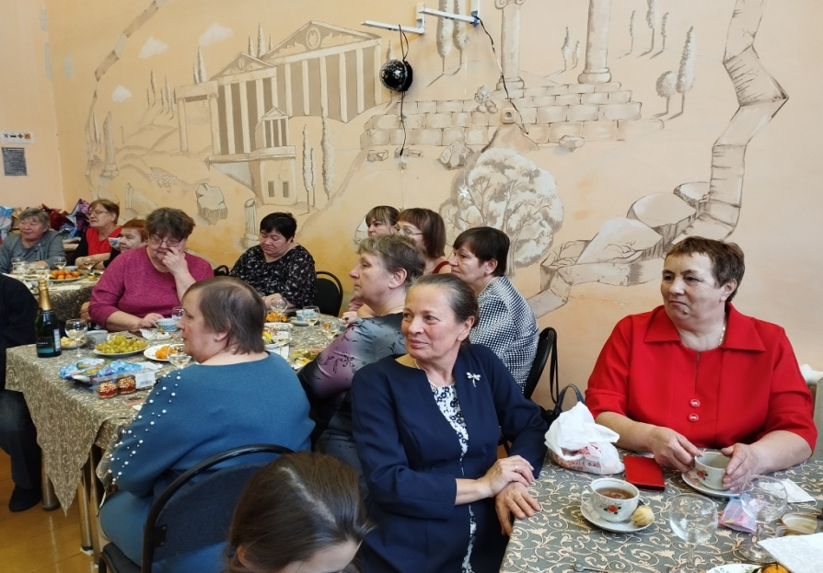
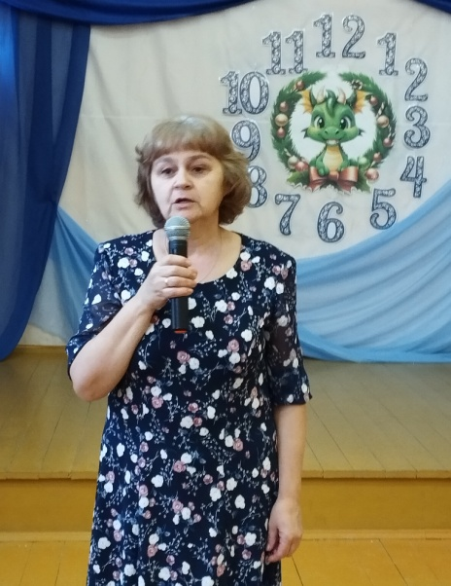
Предновогодняя вечер-встреча в год педагога и наставника для ветеранов педагогического труда – декабрь, 2023 год

Slide 36
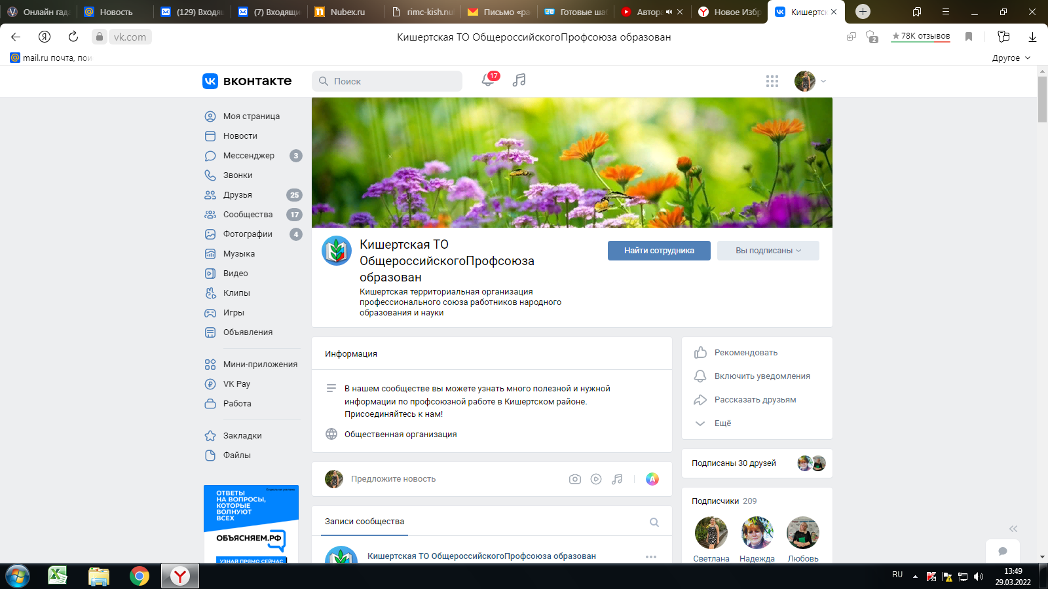
Наше профсоюзное сообщество всегда открыто для вас! Администратор сообщества в Контакте – Шистерова Светлана Николаевна.

Slide 37
Основные направления деятельности в 2024 году по решению задач совершенствования профсоюзной деятельности на уровне ППО, профгрупп и ТО профсоюза:
Продолжить выработку навыков взаимодействия внутри профсоюзной работы в условиях новой структуры ТО профсоюза;
Осуществлять поиск и внедрение в практику новых форм работы с образовательными организациями по увеличению численности профсоюзного сообщества;
Активизировать участие членов профсоюза, молодых педагогов в разнообразных формах обучения, конкурсных мероприятиях как возможности пополнить свое портфолио, повысить профессиональный уровень; расширить возможности участия в бонусной программе «Профсоюз+»
В целях оптимального использования положений нормативных, локальных актов профсоюза продолжить их изучение, освоение в практике профсоюзной деятельности;
Совершенствовать взаимодействие с институтами гражданского общества, органами управления сферой образования на уровне округа;
Продолжить работу по формированию потребности в здоровом образе жизни, создании нормального психологического климата в трудовых коллективах;
Включиться в план мероприятий «Года семьи», в большую работу по укреплению организации, особенно в вопросах профсоюзных кадров и актива в процессе проведения отчетно-выборных собраний, отчетно-выборной конференции.

Slide 39
Знаем что профсоюз: протягивает руку помощи! Решает социальные проблемы! Отстаивает права и интересы человека труда! Формирует основные требования к работодателю! Содействует росту заработной платы! Юридически поддерживает и защищает! Знает, что делать!

Slide 40
Чтобы стать счастливым,
заполни руки работой,
сердце – любовью,
разум- целью,
память – полезным знанием,
будущее – надеждой и будь с
Нами в одной команде
С уважением, Председатель ТО профсоюза работников образования
Татьяна Ермакова

